Slide 1
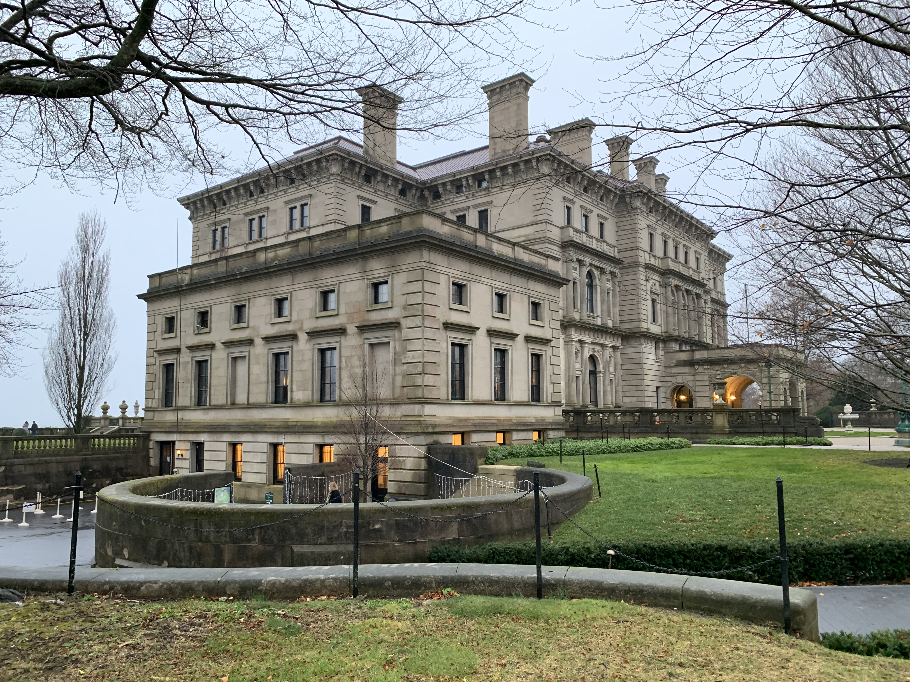
Rhode Island, USA

